Slide 1

MongoDB
Tim Scarlith Hernández
Josué Torres Narváez

Slide 2

¿Qué es Mongo dB?
- Es una base de datos noSql
Basada en documentos que utiliza archivos de tipo BSON
Creada para desarrollar en la nube

Slide 3

Potente lenguaje de consultas
Posee un lenguaje de consultas fácil de implementar y potente al memento de realizar consultas.
Permite búsquedas por cualquier tipo de valor, independientemente de como se encuentre en el documento (no necesariamente por un identificador).
Permite diferentes tipos de esquemas para una misma base de datos.

Slide 4

Desarollo local o en la nube
Mongo db fue creado para desarrollar código en la nube con Atlas.
Permite Desarrollo de un servidor en la nube de manera segura, facilita la escalabilidad del código, flexibilidad de desarrollo.
De manera local el community server provee de herramientas de encriptación(identificadores encriptados), alta compatibilidad con express para mejora el desarrollo.

Slide 5
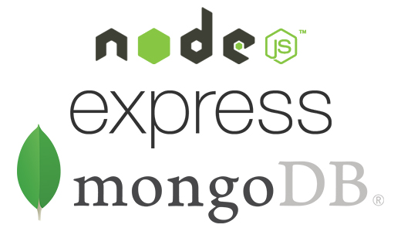
Compatible con nodejs y express
El framework de nodejs, express, es sumamente útil al memento de facilitar la instanciación de un servidor de comunicación entre el frontend y el backend. Dependencias de nodejs como corse y jwt confirman la seguridad con respecto a la encriptación de los datos que se trafican.

Slide 6

Ventajas de Mongo db
- Flexibilidad .
-Facilidad de Desarrollo.
- Amplia documentación.
-Permite el almacenamiento de esquemas de diferente tipo.
-Permite replica archivos de manera primaria y secundaria.
Desventajas de Mongo db
No se pueden hacer operaciones tipo join.
Problemas de mantenimiento.

Slide 7
Fuentes
Pérez, B. (22 de 12 de 2018). youtube​ ​. Obtenido de youtube: https://www.youtube.com/watch?v=B9qy31FjdBg
Pérez, B. (22 de 12 de 2018). YOUTUBE​ ​. Obtenido de YOUTUBE:
mongoDB. (2020). mongoDB. Obtenido de mongoDB: https://www.mongodb.com/es

